Slide 1
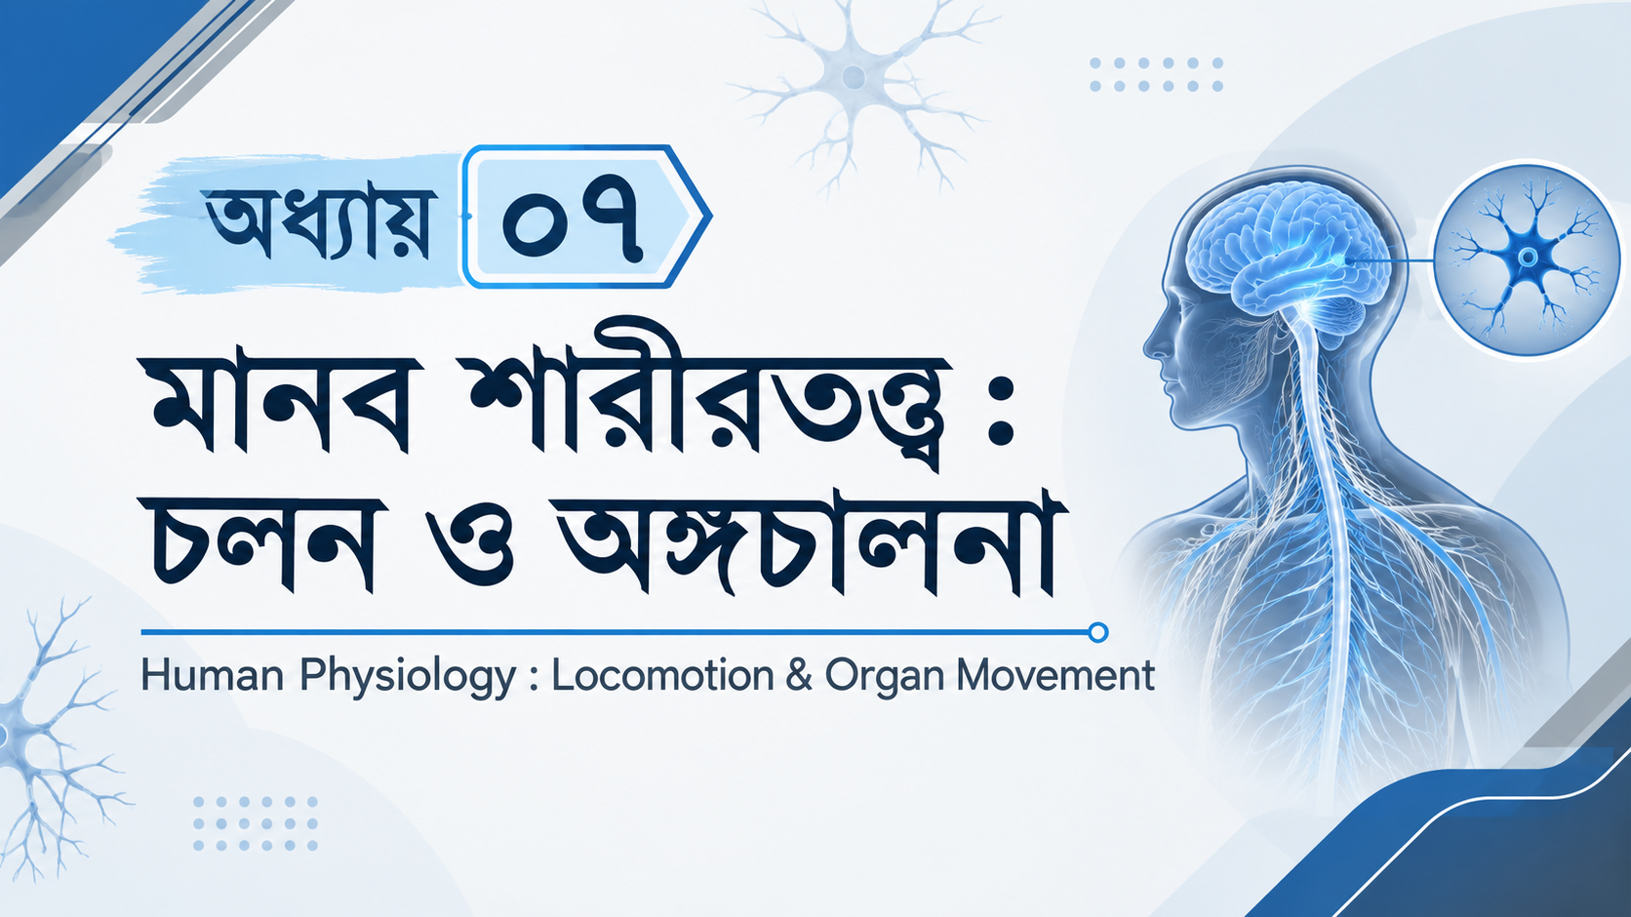
মানব শরীরতত্ত্ব: চলন ও অঙ্গচালনা

Slide 2




কঙ্কালতন্ত্রের সংজ্ঞা ও শ্রেণীবিন্যাস
কঙ্কালতন্ত্র (Skeletal System): ভ্রূণীয় মেসোডার্ম থেকে উদ্ভূত অস্থি ও তরুণাস্থি (কার্টিলেজ) নামক যোজক টিস্যুর সমন্বয়ে গঠিত যে তন্ত্র মানবদেহের কাঠামো সৃষ্টির মাধ্যমে দেহকে নির্দিষ্ট আকৃতি প্রদান করে, দেহের ভার বহন করে, পেশি সংযোগের স্থান প্রদান করে এবং ক্ষতিগ্রস্ত হতে পারে এমন অভ্যন্তরীণ নরম অঙ্গসমূহ রক্ষা করে, তাকে কঙ্কালতন্ত্র বলে।
জীববিজ্ঞানের যে শাখায় মানবদেহের অস্থি নিয়ে অধ্যয়ন করা হয়, তাকে মানব অস্থিবিজ্ঞান (Human Osteology) বলে। কঙ্কালতন্ত্র পুরুষ ও নারীদেহের মোট ওজনের যথাক্রমে ১৫% ও ১০% অংশ গঠন করে।
১. বহিঃকঙ্কাল
২. অন্তঃকঙ্কাল
৩. স্প্ল্যাঙ্কনিক কঙ্কাল
ত্বকের এপিডার্মিস থেকে উদ্ভূত যে কঙ্কালতন্ত্র দেহের বাইরে থেকে দেখা যায়। (উদাহরণ: নখ, দাঁত, লোম)।
ভ্রূণীয় মেসোডার্ম থেকে উদ্ভূত অস্থি, তরুণাস্থি ও লিগামেন্টের সমন্বয়ে গঠিত অভ্যন্তরীণ কঙ্কাল। (অক্ষীয় ও উপাঙ্গীয়)।
ল্যারিংসের তরুণাস্থি, ট্রাকিয়া ও ব্রঙ্কাই ইত্যাদি মূল বৈচিত্র্যময় তরুণাস্থি নির্মিত অভ্যন্তরীণ কাঠামো।

Slide 3








কঙ্কালতন্ত্রের প্রধান উপাদানসমূহ
১. অস্থি (Bone)
২. কোমলাস্থি / তরুণাস্থি
৩. লিগামেন্ট (Ligament)
৪. টেন্ডন (Tendon)
৫. অস্থিসন্ধি (Joint)
কঙ্কালতন্ত্রে উপস্থিত একধরনের কঠিন, অনমনীয়, প্রধানত ক্যালসিয়াম লবণ দিয়ে গঠিত ভঙ্গুর যোজক টিস্যু।
দৃঢ় অথচ নমনীয় যোজক টিস্যু। এতে 'কন্ড্রিন' নামক ঈষৎস্বচ্ছ স্থিতিস্থাপক ম্যাট্রিক্সে তরুণাস্থি কোষ ছড়ানো থাকে।
ঘন, শ্বেত বর্ণের তন্তুময় ও স্থিতিস্থাপক বন্ধনী যা একটি অস্থিকে অন্য অস্থির সাথে যুক্ত রাখে।
ঘন, শক্ত, নমনীয় তন্তুময় যোজক টিস্যু যা মাংসপেশির প্রান্তে অবস্থান করে পেশি ও অস্থির মধ্যে সংযোগ ঘটায়।
একটি অস্থি অন্য অস্থির সাথে সংযুক্ত হয়ে যে সন্ধিস্থল গঠন করে। এটি চলন ও ভার বহনে সহায়তা করে।

Slide 4




কঙ্কালতন্ত্রের প্রধান কাজসমূহ
(ক) যান্ত্রিক কাজ (Mechanical Functions)
(খ) শারীরবৃত্তীয় কাজ (Physiological Functions)
দৈহিক কাঠামো গঠন: মানবদেহের নির্দিষ্ট আকার ও সুদৃঢ় আকৃতি প্রদান করে।
রক্তকণিকা উৎপাদন: লাল অস্থিমজ্জা হতে লোহিত রক্তকণিকা ও অণুচক্রিকা তৈরি হয়।
সুরক্ষা: মস্তিষ্ক, ফুসফুস, হৃদপিণ্ড ও সুষুম্নাকাণ্ডকে নিরাপদে রাখে।
খনিজ লবণ সঞ্চয়: দেহে সঞ্চিত ক্যালসিয়ামের প্রায় ৯৭% অস্থিতে জমা থাকে।
সংযোগতল সৃষ্টি: পেশি, লিগামেন্ট ও টেন্ডন আটকে থেকে অঙ্গ সঞ্চালন ঘটায়।
হরমোন ক্ষরণ: অস্থি কোষ থেকে 'অস্টিওক্যালসিন' হরমোন নিঃসৃত হয়ে রক্তে শর্করা নিয়ন্ত্রণ করে।
চলন ও ভার বহন: অস্থিসন্ধি ও পেশির সমন্বয়ে চলনে সাহায্য করে এবং দেহের ভার বহন করে।
রাসায়নিক শক্তি ও বিষাক্ত মৌল: পীত অস্থিমজ্জা শক্তি সঞ্চয় করে এবং আর্সেনিক/সিসা জমা রেখে দেহ রক্ষা করে।

Slide 5
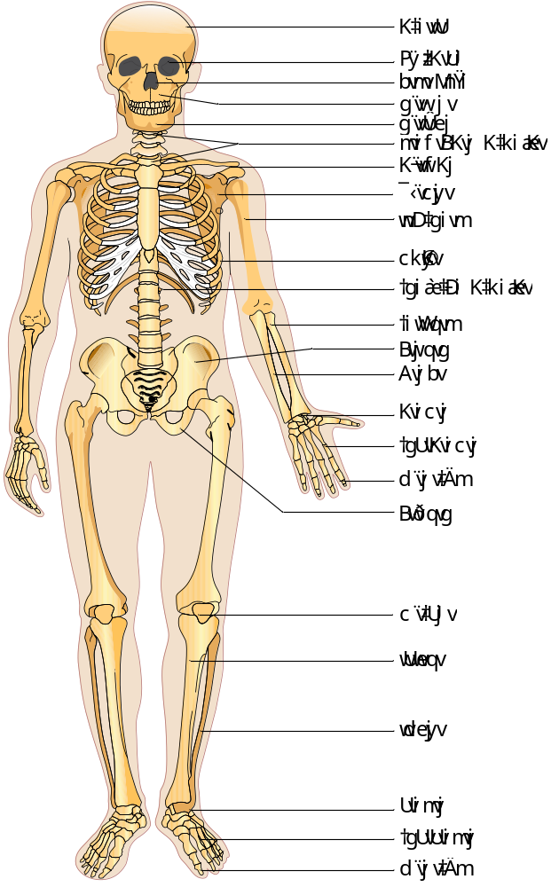
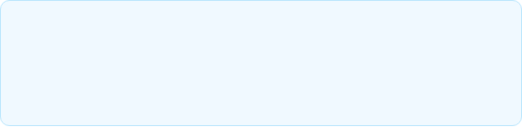

মানব কঙ্কালের প্রধান বিভাজন
মানব শিশুর জন্মের সময় প্রায় ৩০০টি অস্থি থাকে। তবে পূর্ণাঙ্গ মানব অন্তঃকঙ্কাল মোট ২০৬টি অস্থি নিয়ে গঠিত। মানুষের অন্তঃকঙ্কালতন্ত্রকে প্রধানত দুটি ভাগে ভাগ করা হয়:
১. অক্ষীয় কঙ্কাল (Axial Skeleton) — ৮০টি
দেহের লম্ব অক্ষ বরাবর অবস্থিত অস্থিসমূহ। এতে করোটি (২৯), মেরুদণ্ড (৩৩/২৬) এবং বক্ষপিঞ্জর (২৫) অন্তর্ভুক্ত।
২. উপাঙ্গীয় কঙ্কাল (Appendicular Skeleton) — ১২৬টি
অক্ষীয় কঙ্কালের দুপাশে অবস্থিত অস্থিসমূহ। এতে বক্ষ অস্থিচক্র (৪), ঊর্ধ্ববাহু (৬০), শ্রোণিচক্র (২) এবং নিম্নবাহু (৬০) অন্তর্ভুক্ত।

Slide 6

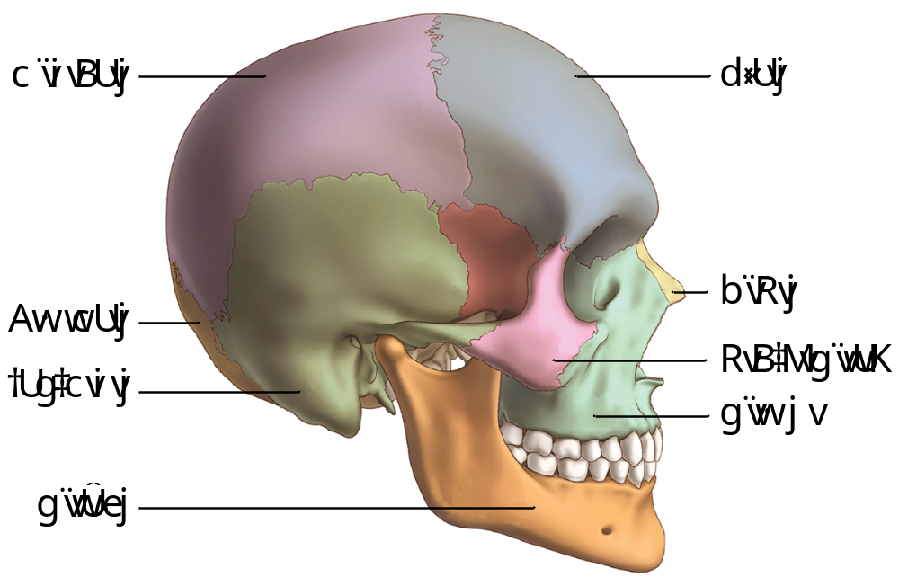
অক্ষীয় কঙ্কাল: করোটি ও করোটিকা
করোটি (Skull): মুখমণ্ডলীয় ও করোটিকার ২৯টি অস্থি নিয়ে গঠিত মস্তকের কাঠামো।
করোটিকা (Cranium): মস্তিষ্ককে ঘিরে রাখা ৬ ধরনের মোট ৮টি শক্ত ও চ্যাপ্টা অস্থি। এগুলো সুচার সন্ধি (Suture joint) দ্বারা শক্তভাবে যুক্ত থাকে। শিশুদের করোটিকার ফাঁকা স্থানকে ফন্টানেল (Fontanels) বলে।
ফ্রন্টাল (Frontal - ১টি): কপাল গঠনকারী অস্থি।
প্যারাইটাল (Parietal - ২টি): চাঁদির দুই পাশের চতুষ্কোণাকার অস্থি।
টেমপোরাল (Temporal - ২টি): উভয় পাশে শ্রবণাঙ্গ ও নালী ধারণকারী।
অক্সিপিটাল (Occipital - ১টি): পেছনের অস্থি, যাতে ফোরামেন ম্যাগনাম ছিদ্র থাকে।
স্ফেনয়েড (Sphenoid - ১টি): প্রজাপতির মত, পিটুইটারি গ্রন্থি ধারণ করে।
এথময়েড (Ethmoid - ১টি): স্পঞ্জের ন্যায়, নাসিকা গহ্বরকে পৃথক রাখে।

Slide 7
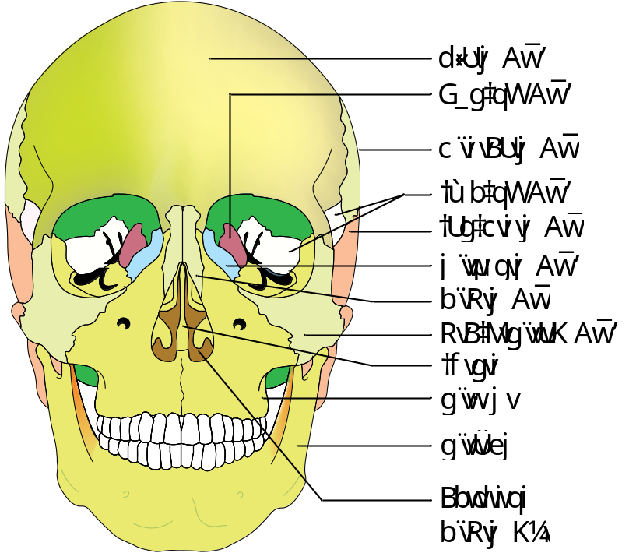
মুখমণ্ডলীয় অস্থি, কর্নাস্থি ও হাইওয়েড
অস্থির নাম | সংখ্যা | বিশেষ গঠন ও বিবরণ
ম্যাক্সিলা (Maxilla) | ২টি | ঊর্ধ্বচোয়াল গঠনকারী অস্থি। এতে অ্যালভিওলার প্রসেস থাকে।
ম্যান্ডিবল (Mandible) | ১টি | নিম্নচোয়াল গঠনকারী অস্থি। এটি করোটির সর্ববৃহৎ, শক্তিশালী ও একমাত্র সচল অস্থি।
অন্যান্য মুখমণ্ডলীয় অস্থি | ১১টি | জাইগোম্যাটিক (২), ন্যাসাল (২), ল্যাক্রিমাল (২ - ক্ষুদ্রতম ও ভঙ্গুর), ইনফিরিয়র ন্যাসাল কঙ্কা (২), ভোমার (১), প্যালেটাইন (২)।
কর্নাস্থি (Ear Ossicles) | ৬টি | মধ্যকর্ণে অবস্থিত: ম্যালিয়াস (২), ইনকাস (২), স্টেপিস (২ - মানবদেহের ক্ষুদ্রতম অস্থি)।
হাইওয়েড (Hyoid) | ১টি | জিহ্বার গোড়ায় অবস্থিত 'U' আকৃতির একক অস্থি।

Slide 8


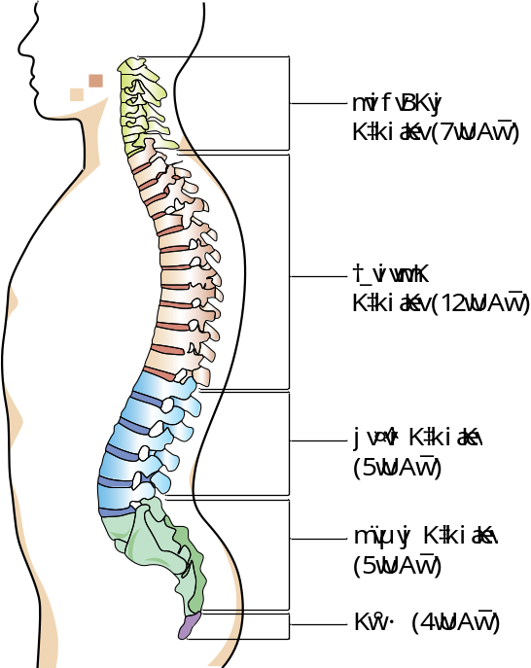


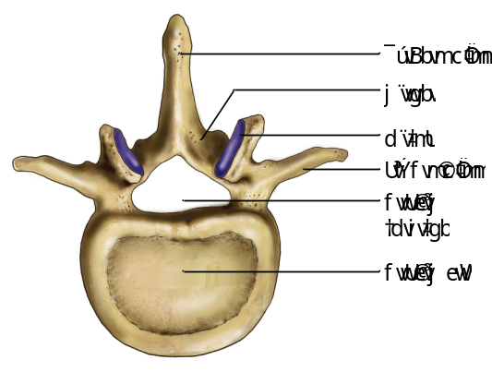
১. মেরুদণ্ড (Vertebral Column)
সংজ্ঞা ও মৌলিক তথ্য
দেহের পৃষ্ঠীয় মধ্যরেখা বরাবর অ্যাটলাস (Atlas) থেকে ককসিঝ (Coccyx) পর্যন্ত বিস্তৃত, ৩৩টি কশেরুকা (পরিনত বয়সে ২৬টি) নিয়ে গঠিত অংকীয় কঙ্কালতন্ত্রের দীর্ঘ গঠনকে মেরুদণ্ড বা স্পাইন বলে।
• দৈর্ঘ্য: পুরুষে গড়ে ৭০ সেমি, নারীতে গড়ে ৬০ সেমি।
• গঠন উপাদান: ইন্টারভার্টিব্রাল ডিস্ক (তরুণাস্থিময় সিমফাইসিস), ইন্টারভার্টিব্রাল ফোরামেন (সুষুম্নাস্নায়ু ও রক্তনালী সংবহন)। সেন্ট্রাম এসিলাস (Acoelous) প্রকৃতির।
আদর্শ কশেরুকার ৭টি অংশ
১. সেন্ট্রাম (Centrum) ২. নিউরাল নালী ৩. নিউরাল আর্চ ৪. নিউরাল প্রসেস/স্পাইন ৫. ট্রানসভার্স প্রসেস ৬. আর্টিকুলার প্রসেস (জাইগাপোফায়সিস) ৭. ইন্টারভার্টিব্রাল ফোরামেন ও ক্যানাল।
কশেরুকার শ্রেণিবিভাগ (৫টি অঞ্চল - মোট ৩৩টি/২৬টি)
•
গ্রীবাদেশীয় (Cervical) ৭টি (C1-C7)
•
বক্ষদেশীয় (Thoracic) ১২টি (T1-T12)
•
কটিদেশীয় (Lumbar) ৫টি (L1-L5)
•
শ্রোণিদেশীয় (Sacral)৫টি (একত্রিত হয়ে ১টি সেক্রাম গঠন করে)
•
পুচ্ছদেশীয় (Coccygeal) ৪টি (একত্রিত হয়ে ১টি ককসিক্স গঠন করে)

Slide 9
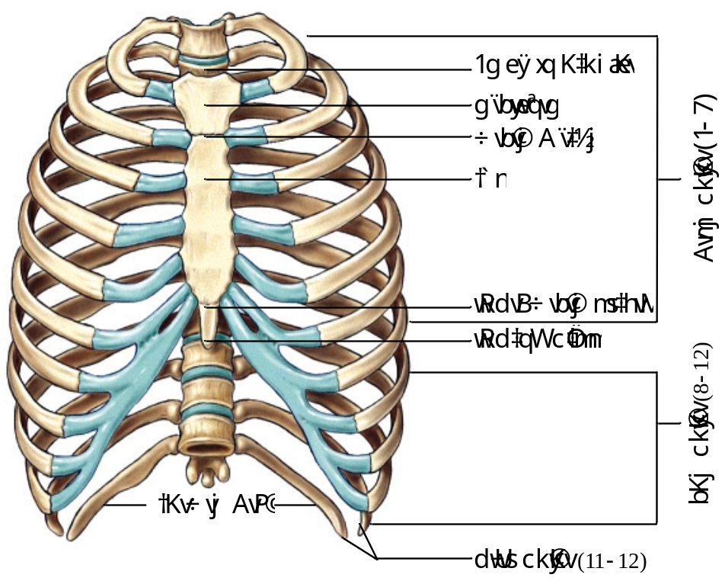


২. বক্ষপিঞ্জর (Thoracic Cage)
গঠন ও উপাদান
১২ জোড়া পরশুকা (Ribs), ১টি স্টার্নাম (Sternum) এবং ১২টি থোরাসিক কশেরুকা মিলিত হয়ে বক্ষপিঞ্জর গঠন করে। এটি হৃদপিণ্ড ও ফুসফুসকে সুরক্ষা দেয়।
স্টার্নাম (Sternum)
বক্ষের সম্মুখ মধ্যরেখায় অবস্থিত ১৫-১৭ সেমি দীর্ঘ চ্যাপ্টা অস্থি। এটি ৩টি অংশে বিভক্ত:
১. ম্যানুব্রিয়াম (Manubrium): সুপ্রাস্টার্নাল ও ক্লাভিকুলার নচযুক্ত চওড়া অংশ।
২. দেহ (Body): মাঝের দীর্ঘ অংশ (কোস্টাল নচ বিদ্যমান)।
৩. জিফয়েড প্রসেস (Xiphoid Process): প্রান্তীয় ক্ষুদ্র তরুণাস্থিময় অংশ।
পরশুকার শ্রেণিবিভাগ (১২ জোড়া / ২৪টি)
•
আসল/প্রকৃত পরশুকা (True Ribs): ১ম থেকে ৭ম জোড়া (সরাসরি স্টার্নামে যুক্ত)।
•
নকল পরশুকা (False Ribs): ৮ম, ৯ম ও ১০ম জোড়া (৭ম পরশুকার তরুণাস্থির সাথে যুক্ত হয়ে কস্টাল আর্চ গঠন করে)।
•
ভাসমান পরশুকা (Floating Ribs): ১১শ ও ১২াশ জোড়া (সামনে উন্মুক্ত থাকে)।
*পরশুকার অংশসমূহ: ক্যাপিচুলাম, টিউবারকল, অ্যাঙ্গেল, শ্যাফট, কোস্টাল কার্টিলেজ ও ইন্টারকোস্টাল স্পেস।

Slide 10
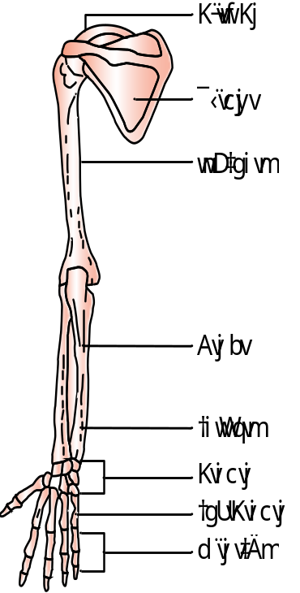
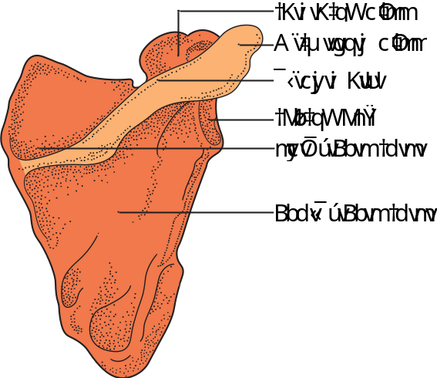


৩. উপাঙ্গীয় কঙ্কাল: বক্ষ অস্থিচক্র ও ঊর্ধ্ববাহু
বক্ষ অস্থিচক্র (Pectoral Girdle - ৪টি অস্থি)
• ক্ল্যাভিকল (Clavicle - ২টি): ইতালীয় 'f' অক্ষরের মতো বক্র অস্থি।
• স্ক্যাপুলা (Scapula - ২টি): চ্যাপ্টা ত্রিকোণাকার অস্থি। এতে গ্লেনয়েড গহ্বর (Glenoid cavity), অ্যাক্রোমিয়ন ও কোরাকয়েড প্রসেস এবং সাবস্ক্যাপুলার ফসা বিদ্যমান।
ঊর্ধ্ববাহুর অস্থিসমূহ (Upper Limb Bones - ৬০টি / ৩০×২)
•
হিউমেরাস (Humerus - ২টি): বাহুর দীর্ঘ অস্থি। প্রধান অংশ: মস্তক, ডেলটয়েড রিজ, ক্যাপিতুলাম, ট্রকলিয়া ও অলিক্রেনন ফসা।
•
রেডিয়াস ও আলনা (Radius & Ulna - ৪টি): পূর্বাভাসুর সমান্তরাল দুটি অস্থি। ইন্টারঅসিয়াস মেমব্রেন দ্বারা যুক্ত। এতে করনয়েড প্রসেস, অলিক্রেনন প্রসেস ও স্টাইলয়েড প্রসেস থাকে।
wPÎ  Wvb স্ক্যাপুলা (c„ô‡`k)
•
হাতের অস্থি (Bones of Hand - ৫২টি):
- কার্পাল (Carpal / কব্জি): ১৬টি (প্রতি হাতে ৮টি: ২ সারিতে ৪টি করে)
- মেটাকার্পাল (Metacarpal / করতল): ১০টি (প্রতি হাতে ৫টি)
- ফ্যালাঞ্জেস (Phalanges / আঙুল): ২৮টি (বুড়ো আঙুলে ২, বাকি আঙুলে ৩টি করে)
wPÎ  evûi Aw¯’mg~n

Slide 11
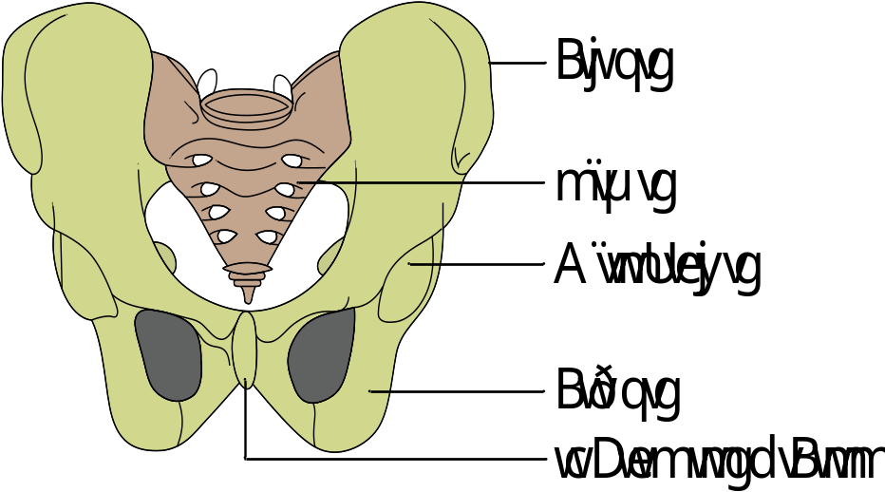


৪. উপাঙ্গীয় কঙ্কাল: শ্রোণি-অস্থিচক্র (Pelvic Girdle)
শ্রোণিচক্রের গঠন ও ইনোমিনেট বোন (Innominate Bones)
শ্রোণি-অস্থিচক্র ২টি হিপ বোন (Hip bone) বা ইনোমিনেট বোন নিয়ে গঠিত। প্রাপ্তবয়সে প্রতিটি হিপ বোন ৩টি অস্থির একত্রিত সংযোজনে গঠিত হয়:
প্রতিটি ইনোমিনেট অস্থির ৩টি অংশ
১. ইলিয়াম (Ilium): চ্যাপ্টা ঊর্ধ্বাংশ। বৈশিষ্ট্য: ইলিয়াক ক্রেস্ট (Iliac crest), ইলিয়াক ফসা, টিউবারকল ও গ্লুটিয়াল রেখা।
২. ইসচিয়াম (Ischium): নিম্ন-পশ্চাৎ অংশ। দেহ, ২টি র্যামাই (Rami), ইসচিয়াল স্পাইন ও টিউবারসিটি নিয়ে গঠিত।
৩. পিউবিস (Pubis): নিম্ন-সম্মুখ অংশ। দেহ, ঊর্ধ্ব ও নিম্ন র্যামাই এবং পিউবিক সিমফাইসিস (Pubic symphysis) গঠনকারী এলাকা।
অ্যাসিটাবুলম গহ্বর (Acetabulum)
ইলিয়াম, ইসচিয়াম ও পিউবিসের মিলনস্থলে অবস্থিত পেয়ালার মতো গহ্বর, যেখানে ফিমারের গোলাকার মস্তক যুক্ত হয়ে হিপ জয়েন্ট গঠন করে।
কাজ: নিম্নাঙ্গকে মেরুদণ্ডের সাথে যুক্ত রাখা, দেহের ওজন বহন করা ও জনন অঙ্গ রক্ষা করা।
wPÎ  gvby‡li †kªvwY-Aw¯’Pµ

Slide 12
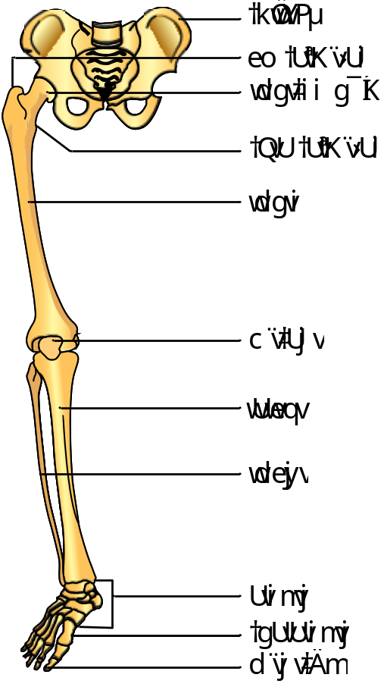

৫. উপাঙ্গীয় কঙ্কাল: নিম্নাঙ্গের অস্থিসমূহ
নিম্নাঙ্গের অস্থিসমূহ (Lower Limb Bones - ৬০টি / ৩০×২)
•
ফিমার (Femur - ২টি): মানবদেহের দীর্ঘতম, ভারী ও শক্তিশালী অস্থি। এতে মস্তক, গ্রীবা, গ্রেটার ও লেসার ট্রোক্যান্টর, কন্ডাইল ও এপি-কন্ডাইল থাকে।
•
প্যাটেলা (Patella - ২টি): জানুসন্ধির সামনে অবস্থিত ত্রিকোণাকার সিসাময়েড (Sesamoid) অস্থি।
•
টিবিয়া ও ফিবুলা (Tibia & Fibula - ৪টি): পায়ের সমান্তরাল দুটি অস্থি। টিবিয়া ভেতরের দিকে (মোটা) এবং ফিবুলা বাইরের দিকে (সরু) অবস্থিত।
•
টার্সাল (Tarsal / গোড়ালি): ১৪টি (প্রতি পায়ে ৭টি: ক্যালকেনিয়াম, ট্যালাস, কিউবয়েড, নেভিকুলার, ৩টি কিউনিফর্ম)।
•
মেটাটার্সাল (Metatarsal / পদতল): ১০টি (প্রতি পায়ে ৫টি নলাকার অস্থি)।
•
ফ্যালাঞ্জেস (Phalanges / আঙুল): ২৮টি (পায়ের বৃদ্ধাঙ্গুলে ২, অন্য আঙুলে ৩টি করে)।
wPÎ  †kªvwYPµmn cðvrc`

Slide 13


অস্থি ও তরুণাস্থির গঠন (Structure of Bone & Cartilage)
অস্থি (Osseous Tissue)
তরুণাস্থি (Cartilage)
সংজ্ঞা: জৈব ম্যাট্রিক্স ও ক্যালসিয়াম লবণে গঠিত সুদৃঢ় ও কঠিন ভারবহনকারী টিস্যু।
সংজ্ঞা: মজবুত, অভঙ্গুর, নমনীয় ও চাপ-সহনীয় বিশেষায়িত সংযোজক কলা।
আবরণ: দ্বিন্তরী পেরিঅস্টিয়াম (Periosteum) দ্বারা আবৃত।
ধাত্র ও কোষ: ম্যাট্রিক্স হলো কনড্রিন (Chondrin) এবং কোষসমূহ কনড্রোসাইট।
উপাদান: জৈব পদার্থ ৪০% (কোলাজেন ও অসেইন) এবং অজৈব লবণ ৬০% (Ca-ফসফেট ৮৫.৬২%, CaCO₃, CaCl₂)।
নমনীয়তা: ক্যালসিয়ামমুক্ত কনড্রয়েটিন (Chondroitin) নমনীয়তা যোগায়।
কোষসমূহ: অস্টিওপ্রোজেনিটর, অস্টিওব্লাস্ট, অস্টিওক্লাস্ট ও অস্টিওসাইট।
ল্যাকুনা: কোষগুলো তরলপূর্ণ ক্ষুদ্র ল্যাকুনা (Lacuna) গহ্বরে থাকে।
মজ্জা গহ্বর: এন্ডোস্টিয়াম আবৃত লম্বালম্বি মেডুলারি গহ্বর বিদ্যমান।
পুষ্টি: পেরিখনড্রিয়াম আবৃত, স্নায়ু/রক্তনালিহীন; পুষ্টি ব্যাপন প্রক্রিয়ায় ঘটে।

Slide 14

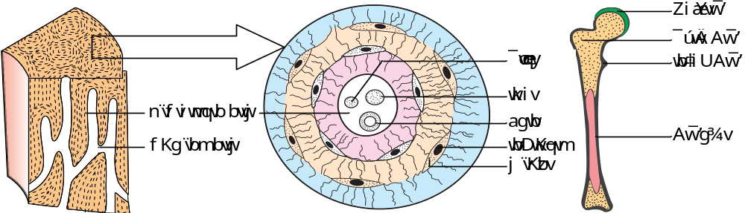
অস্থির শ্রেণিবিভাগ ও হাভার্সিয়ান তন্ত্র
অস্থির শ্রেণিবিভাগ (Types of Bones)
নিরেট অস্থি (Compact Bone): দৃঢ় ও ভঙ্গুর (কঙ্কালের ৮০%); যেমন: ফিমার, হিউমেরাস।
স্পঞ্জি অস্থি (Spongy Bone): হালকা, ট্রাবেকিউলা সমৃদ্ধ; লাল অস্থিমজ্জা থাকে (করোটিকা)।
আকৃতিভিত্তিক: লম্বা, খাটো, চ্যাপ্টা (স্ক্যাপুলা), অনিয়ত (কশেরুকা) ও বায়ুপূর্ণ (ম্যাক্সিলা)।
হাভার্সিয়ান তন্ত্র (Haversian System / Osteon)
নিরেট অস্থির গাঠনিক ও কার্যকরী একক। প্রধান ৪টি অংশ:
হাভার্সিয়ান নালি: কেন্দ্রীয় নালি (রক্তনালি ও স্নায়ু বহনকারী)।
ল্যামেলি ও ল্যাকুনি: চক্রাকার ম্যাট্রিক্স স্তর এবং অস্টিওসাইটযুক্ত স্থান।
ক্যানালিকুলি ও ফকম্যান নালি: সূক্ষ্ম নালিকা ও সংযোগকারী আড়াআড়ি নালি।

Slide 15
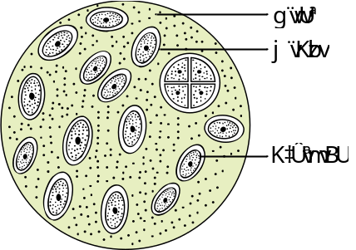
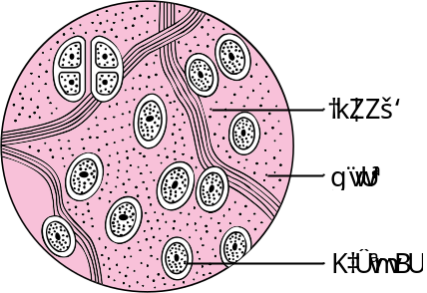

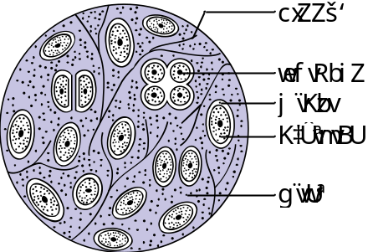
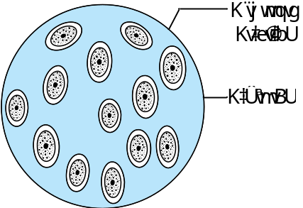
তরুণাস্থির প্রকারভেদ
তরুণাস্থির প্রকারভেদ
স্বচ্ছ / হায়ালিন (Hyaline): ধাত্র স্বচ্ছ; নাসিকা, শ্বাসনালি, স্বরযন্ত্র ও সচল অস্থিসন্ধিতে।
শ্বেত-তন্তুময় (White Fibrous): অস্থিতিস্থাপক কোলাজেনযুক্ত; কশেরুকীয় চাকতিতে থাকে।
wPÎ  nvqvwjb ZiæYvw¯’
wPÎ  †k¦Z-Zš‘gq ZiæYvw¯’
পীত-স্থিতিস্থাপক (Elastic): শাখান্বিত তন্তুময়; পিন্না, ইউস্টেশিয়ান নালি ও আলজিহ্বায়।
চুনময় (Calcified): ক্যালসিয়াম জমা শক্ত তরুণাস্থি; ফিমার ও হিউমেরাসের মস্তকে।
wPÎ  cxZZš‘gq তরুণাস্থি
wPÎ  ক্যাjwmdvBW ZiæYvw¯’

Slide 16



পেশি টিস্যুর বৈশিষ্ট্য, ধর্ম ও কাজ
গঠনগত বৈশিষ্ট্য
পেশির বিশেষ ধর্ম
শারীরবৃত্তীয় কাজ
ভ্রূণীয় মেসোডার্ম থেকে উৎপন্ন। দেহে প্রায় ৬০০টি পেশি (ওজনের ৪০%) থাকে।
Elasticity: বল অপসারণে পূর্বাবস্থায় ফেরা।
দেহের আকৃতি প্রদান ও চলন সম্পন্ন করা।
Excitability: উদ্দীপনায় সাড়া দেওয়া।
হৃদপেশি দ্বারা অনবরত রক্ত সঞ্চালন।
একক: মায়োসাইট (পেশিতন্তু)।
Tonicity: বিশ্রামকালে সামান্য সংকোচন।
পরিপাক ও রেচন অঙ্গের কাজ নিয়ন্ত্রণ।
সারকোলেমা ও সারকোপ্লাজম আবরণ।
Fatigue: বারবার ব্যবহারে কাজ ক্ষমতা হ্রাস।
রাসায়নিক শক্তিকে যান্ত্রিক শক্তিতে রূপান্তর।
অ্যাকটিন ও মায়োসিন তন্তুতে সারকোমিয়ার গঠিত।

Slide 17
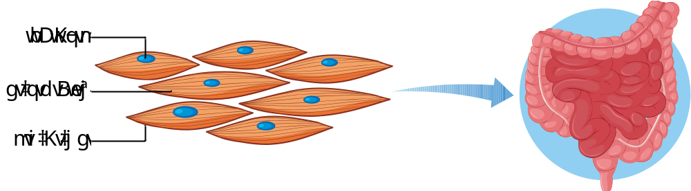
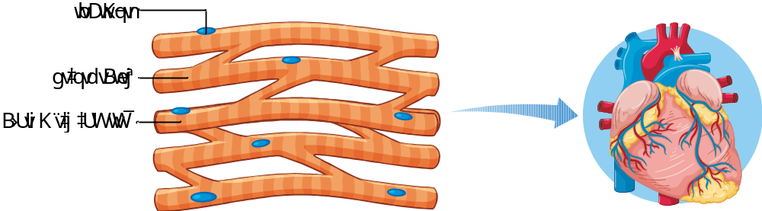
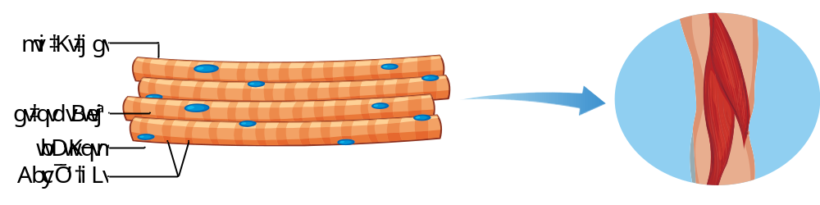
পেশির শ্রেণিবিভাগ ও গাঠনিক বিবরণ
পেশির প্রকার | গঠন ও বৈশিষ্ট্য | অবস্থান ও প্রকৃতি
মসৃণ / অনৈচ্ছিক | মাকু আকৃতির, একক নিউক্লিয়াস, ডোরাকাটা দাগহীন। | পৌষ্টিকনালি, রক্তনালি; ধীর ও অনৈচ্ছিক সংকোচন।
হৃদপেশি (Cardiac) | নলাকার, শাখান্বিত, ইন্টারক্যালেন্টেড ডিস্ক যুক্ত। | হৃদপিণ্ডের মায়োকার্ডিয়াম; স্বতঃস্ফূর্ত ও ক্লান্তহীন।
কঙ্কাল / ঐচ্ছিক | নলাকার, বহু-নিউক্লিয়াসযুক্ত, সুস্পষ্ট আড়াআড়ি দাগযুক্ত। | কঙ্কালের সাথে সংলগ্ন; দ্রুত ও ঐচ্ছিক সংকোচন।
wPÎ  gm„Y †cwk
wPÎ  ü`‡cwk
wPÎ  Hw”QK †cwk

Slide 18















কঙ্কাল পেশির প্রকারভেদ ও অ্যান্টাগনিস্টিক পেশি
ফ্লেক্সর পেশী
এক্সটেনসর পেশী
অ্যাবডাক্টর পেশী
এ পেশী দেহের কোন অংশকে অপর কোন অংশের উপর ভাঁজ হতে সাহায্য করে।
এ পেশী ভাঁজ করা অংশকে পুনরায় সোজা হতে সহায়তা করে।
এটি দেহের কোন অংশকে দেহের অক্ষ থেকে দূরে সরে যেতে সহায়তা করে।
উদাহরণ: বাইসেপস (Biceps)
উদাহরণ: ট্রাইসেপস (Triceps)
উদাহরণ: ডেলটয়েড (Deltoid)
ক্রিয়া: পুরোবাহুকে ঊর্ধ্ব বাহুর উপর ভাঁজ করে।
ক্রিয়া: ভাঁজ করা পুরোবাহুকে সোজা হতে সাহায্য করে।
ক্রিয়া: হাতকে সামনে প্রসারিত করতে বা দূরে সরাতে সাহায্য করে।
অ্যাডাক্টর পেশী
ডিপ্রেসর পেশী
লিভেটর পেশী
এ পেশী দেহের কোন অংশকে দেহ অক্ষের নিকটে আনতে সাহায্য করে।
এটি দেহের কোন অংশকে নিচে নামাতে অংশ নেয়।
এটি দেহের কোন অংশকে উপরে উঠতে সহায়তা করে।
উদাহরণ: ল্যাটিসিমাস ডরসি & অ্যাডাক্টর লংগাস
উদাহরণ: ডিপ্রেসর ম্যান্ডিবুলি (Depressor mandibulae)
উদাহরণ: ম্যাসটার পেশী (Masseter muscle)
ক্রিয়া: হাতকে পিছনে/উপরে তোলে এবং পা-কে দেহ অক্ষের দিকে আনে।
ক্রিয়া: নিম্নচোয়ালকে নিচের দিকে নামাতে সাহায্য করে (মুখ খোলে)।
ক্রিয়া: নিম্নচোয়ালকে উপরের দিকে তোলে (খোলা মুখ বন্ধ হয়)।
রোটেটর পেশী
প্রোট্র্যাক্টর
রিট্র্যাক্টর
এটি দেহের কোন অংশের আবর্তনে বা ঘূর্ণনে সহায়তা করে।
এ পেশী অঙ্গকে সামনে প্রসারিত করতে সহায়তা করে।
এ ধরনের পেশী প্রোট্র্যাক্টরের বিপরীতে কাজ করে।
উদাহরণ: পাইরিফর্মিস পেশী (Piriformes muscle)
উদাহরণ: ফিমার সংলগ্ন প্রোট্র্যাক্টর পেশী
উদাহরণ: ফিমার সংলগ্ন রিট্র্যাক্টর পেশী
ক্রিয়া: ফিমার (উর্বস্থি) ঘূর্ণনে সাহায্য করে।
ক্রিয়া: ফিমারকে সামনের দিকে প্রসারিত করে।
ক্রিয়া: সামনে প্রসারিত ফিমারকে পিছনের দিকে ফিরিয়ে আনে।

Slide 19
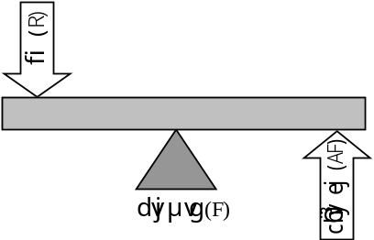
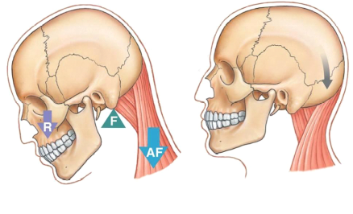

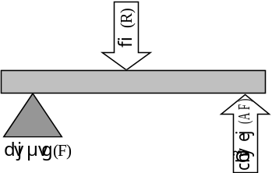
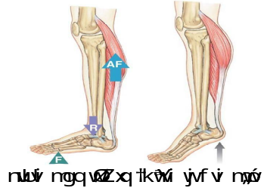

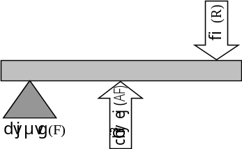
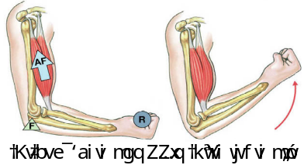

মানবদেহে Lever বা লিভার প্রক্রিয়া
অস্থি (দণ্ড), অস্থিসন্ধি (ফলক্রাম) এবং পেশির সংকোচন (বল) মিলে দেহে লিভার প্রক্রিয়া গঠন করে।
wPÎ  cÖ_g †kªwYi wjfvi
১ম শ্রেণীর লিভার (First Class Lever)
ফলক্রাম (F) মাঝে থাকে। উদাহরণ: করোটিকা ও অ্যাটলাস কশেরুকার সংযোগস্থল (মাথা নোয়ানো/তোলা)।
২য় শ্রেণীর লিভার (Second Class Lever)
wPÎ  wØZxq †kªwYi wjfvi
ভার (L) মাঝে থাকে। উদাহরণ: পায়ের আঙুলে ভর দিয়ে দাঁড়ানো (পায়ের গোড়ালি তুলে ধরা)।
৩য় শ্রেণীর লিভার (Third Class Lever)
বল (E) মাঝে থাকে; মানবদেহে সর্বাধিক। উদাহরণ: বাইসেপস পেশি দ্বারা কনুই বাঁকানো।
wPÎ  Z…Zxq †kªwYi wjfvi

Slide 20
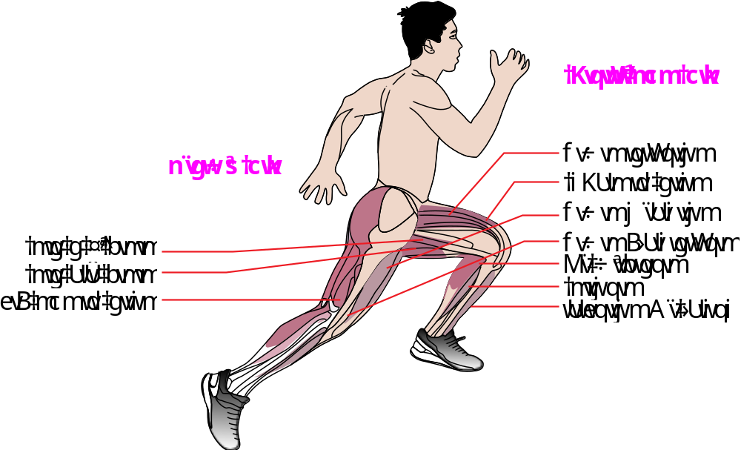

হাঁটুর সন্ধি ও চলন
হাঁটুর সন্ধি (Knee Joint) হলো মানবদেহের সবচেয়ে জটিল ও বৃহত্তম **হিমঞ্জ বা কবজা (Hinge) সন্ধি**।
প্রধান উপাদানসমূহ
অস্থিসমূহ: ফিমার (Femur), টিবিয়া (Tibia) এবং প্যাটেল্লা (Patella)।
লিগামেন্ট: ACL (Anterior Cruciate), PCL, MCL ও LCL সন্ধিকে স্থিতিশীল রাখে।
মেনিসকাস: Medial ও Lateral মেনিসকাস শক-অ্যাবসর্বার হিসেবে কাজ করে।

Slide 21
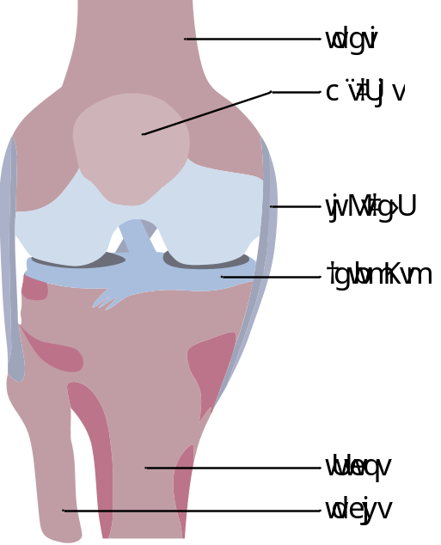
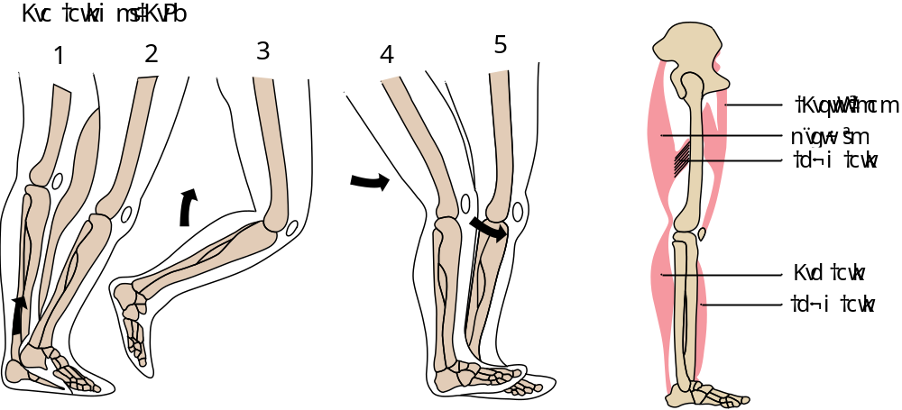
অস্থিসন্ধি ও সিনোভিয়াল সন্ধির গঠন
অস্থিসন্ধির প্রকারভেদ (Joint Types)
তন্তুময় (Fibrous): নিশ্চল সন্ধি (যেমন: করোটিকার সিউচার)।
তরুণাস্থিময় (Cartilaginous): আংশিক সচল (যেমন: আন্তঃকশেরুকীয় চাকতি)।
সিনোভিয়াল (Synovial): পূর্ণ সচল ও অবাধে সঞ্চালনক্ষম সন্ধি।
সিনোভিয়াল সন্ধির গাঠনিক অংশ
আর্টিকুলার তরুণাস্থি: অস্থির প্রান্তভাগ ঢেকে ঘর্ষণ হ্রাস করে।
ক্যাপসুল ও সাইনোভিয়াম: তন্তুময় আবরণ ও সাইনোভিয়াল ঝিল্লি।
সিনোভিয়াল তরল: পিচ্ছিল তৈলাক্ত তরল যা ঘর্ষণমুক্ত রাখে।

Slide 22



কঙ্কালতন্ত্রের আঘাত ও চিকিৎসা (Fracture, Dislocation & Sprain)
হাড় ভাঙা ও স্থানচ্যুতি
মচকানো (Sprain) ও RICE নীতি
হাড় ভাঙা (Fracture): আঘাতের ফলে অস্থির ধারাবাহিকতা বিনষ্ট হওয়া (উন্মুক্ত বা বদ্ধ ভাঙা)।
অস্থিসন্ধি অতিরিক্ত মচকালে লিগামেন্ট ছিঁড়ে যাওয়া বা প্রসারিত হওয়াকে মচকানো বলে।
অস্থিসন্ধির স্থানচ্যুতি (Dislocation): সন্ধি থেকে অস্থির প্রান্ত সরে যাওয়া, যার ফলে তীব্র ব্যথা ও নাড়াতে না পারা।
জরুরি RICE প্রোটোকল:
R - Rest: আক্রান্ত অঙ্গ সম্পূর্ণ বিশ্রামে রাখা।
I - Ice: বরফ তোয়ালেতে পেঁচিয়ে ২০ মিনিট প্রয়োগ করা।
C - Compression: ইলাস্টিক ব্যান্ডেজ দিয়ে হালকা চেপে বাঁধা।
E - Elevation: ক্ষতিগ্রস্ত স্থান হৃদপিণ্ডের উপরে তুলে রাখা।

